Slide 1
ICCV 2025 | 论文精读
Dark-ISP: Enhancing RAW Image Processing
for Low-Light Object Detection
通过可微 ISP 插件实现低光照 RAW 图像端到端目标检测
Jiasheng Guo et al. | Fudan Univ. | arXiv: 2509.09183

Slide 2
汇报提纲
01
研究背景与动机
低光照挑战 | RAW 优势
02
Dark-ISP 方法框架
15 min
组会汇报
架构 | 线性 | 非线性 | Self-Boost
03
实验与分析
主实验 | 消融 | 可视化
04
总结与启发
优点 | 局限 | 启发
Dark-ISP | ICCV 2025
2

Slide 3
研究背景与动机
低光照目标检测 | 为什么选择 RAW？ | 现有方法瓶颈
Dark-ISP | ICCV 2025
3

Slide 4
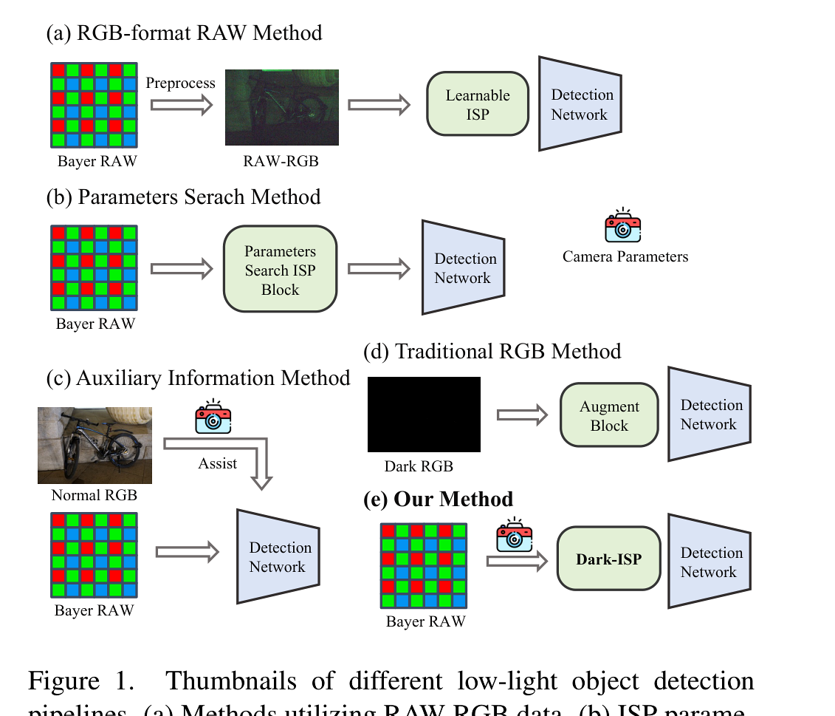
三种现有方法范式 (Fig. 1)
(a) RAW-RGB
4ch->3ch, 丢弃 G 通道
(b) ISP 搜索
可学习 ISP, 多阶段训练
(c) 辅助信息
依赖正常光照 RGB
来源: 原论文 Fig. 1
Dark-ISP | ICCV 2025
4

Slide 5
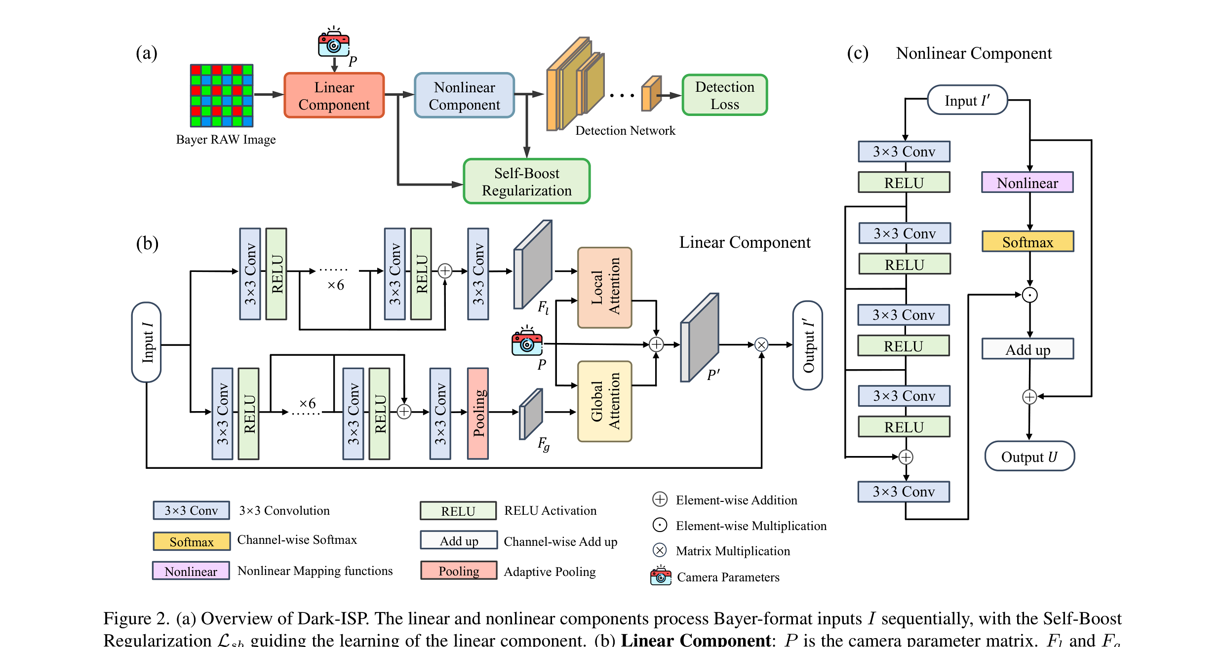
Dark-ISP 整体架构 (Fig. 2)
来源: 原论文 Fig. 2 | 三部分: Linear Component(左) + Self-Boost(中) + Nonlinear Component(右)
Dark-ISP | ICCV 2025
5

Slide 6



线性组件：传感器校准
1
白平衡 (WB)
整体变换 P = C*B*W
diag(w1,w2,w3,w4) [r, gr, gb, b]^T
2
Binning
3x4 矩阵, 两个绿通道取平均
3
颜色校正 (CCM)
3x3 矩阵 C, 映射到感知颜色空间
自适应注意力机制
Pl: 局部注意力 — 逐像素生成变换参数
Pg: 全局注意力 — 图像级变换参数
P~ = Pl + Pg + P (跳跃连接保留基础参数)
线性组件 = 可微的相机 ISP 管线: 白平衡+Binning+CCM 三个矩阵操作联合成一个 P, 用局部-全局注意力动态调整, 使 RAW->RGB 服务于检测目标而非人眼
Dark-ISP | ICCV 2025
6

Slide 7
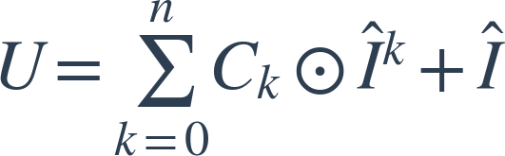
非线性组件：色调映射
x: 像素值 | {ak}: 网络预测逐像素系数 | n: 阶数 | 非凸多项式: 拉伸暗区, 压缩亮区
处理流程 (根据论文重绘)
与 Zero-DCE 的关键区别
I' (3xHxW, corrected)
Z-DCE: 二次曲线拟合一维亮度 | Dark-ISP: n 阶多项式基, 逐像素独立系数
显式考虑低光照行为，防止次优收敛
非凸多项式更适合暗区像素分布 (拉伸低值, 压缩高值)
跳跃连接保留原始信息, 防止训练早期梯度消失
4x Conv3x3 + ReLU
Coefficient maps {C0...Cn}
U = Sum(Ck x I'^k) + I' (带跳跃连接, 防梯度消失)
根据论文方法重绘
Dark-ISP | ICCV 2025
7

Slide 8
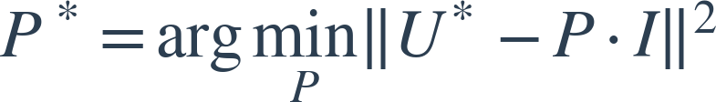
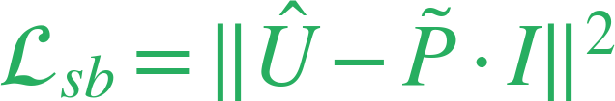

Self-Boost 正则化
动机: 深层非线性输出包含更丰富任务信息, 可作为伪标签监督线性组件学习。无需额外标注, 让线性组件向非线性组件看齐。
理论最优 (Oracle)
Self-Boost (自监督近似)
用 U = F(I) 替代 oracle U*
闭式最小二乘解:
V 非线性输出 U 作为伪标签监督线性组件
让线性组件向非线性看齐, 无需额外标注
i.e. 用任务驱动的自监督信号替代 oracle
X 需要 paired RAW-正常光RGB
获取成本极高, 实际不可行
Dark-ISP | ICCV 2025
8

Slide 9
损失函数与实验设置
3 数据集 | 5 基线方法 | 端到端训练 | 仅 0.136 MB 额外参数
Dark-ISP | ICCV 2025
9

Slide 10
损失函数与训练设置
额外参数
训练方式
仅 0.136 MB
(~136 KB)
端到端联合训练
ISP + 检测网络
初始化
数据集
ISP 组件
随机初始化即可
LOD (真实) | NOD
(双相机) | SynCOCO
对比基线方法
Default ISP | Demosaic | SID* [CVPR'18] | LIS [ICCV'23] | FeatEnHancer [CVPR'23] | RAW-Adapter [ECCV'24]
评估指标: COCO mAP (IoU@0.5:0.95) | mAP@50 | mAP@75 | 骨干: ResNet-18 / ResNet-50
Dark-ISP | ICCV 2025
10

Slide 11
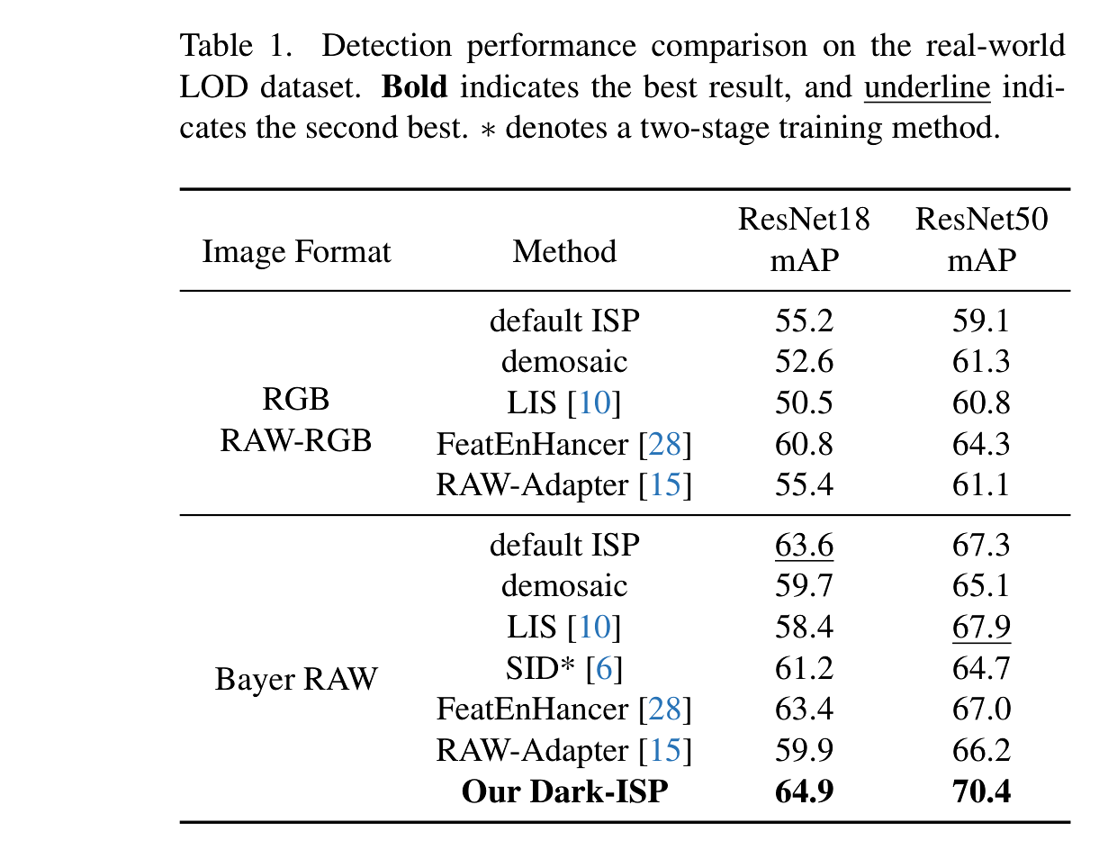
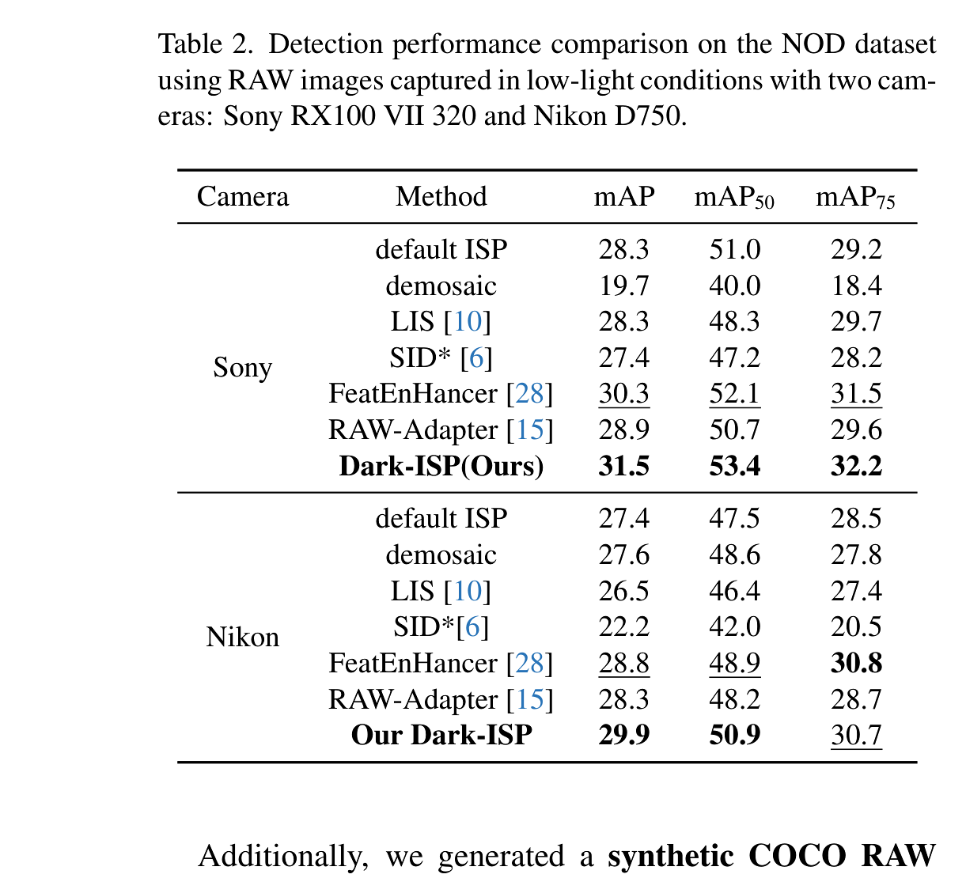
主实验结果
Table1 (LOD): Dark-ISP +3.4 mAP (70.4 vs 67.0, RN50) | Table2 (NOD): Sony/Nikon 双相机均最优 | 额外参数仅 0.136 MB
来源: 原论文 Table 1, 2
Dark-ISP | ICCV 2025
11

Slide 12
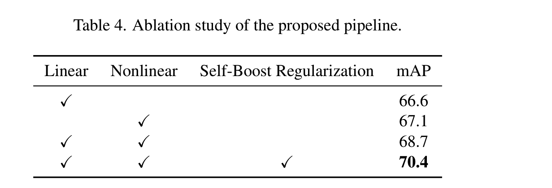
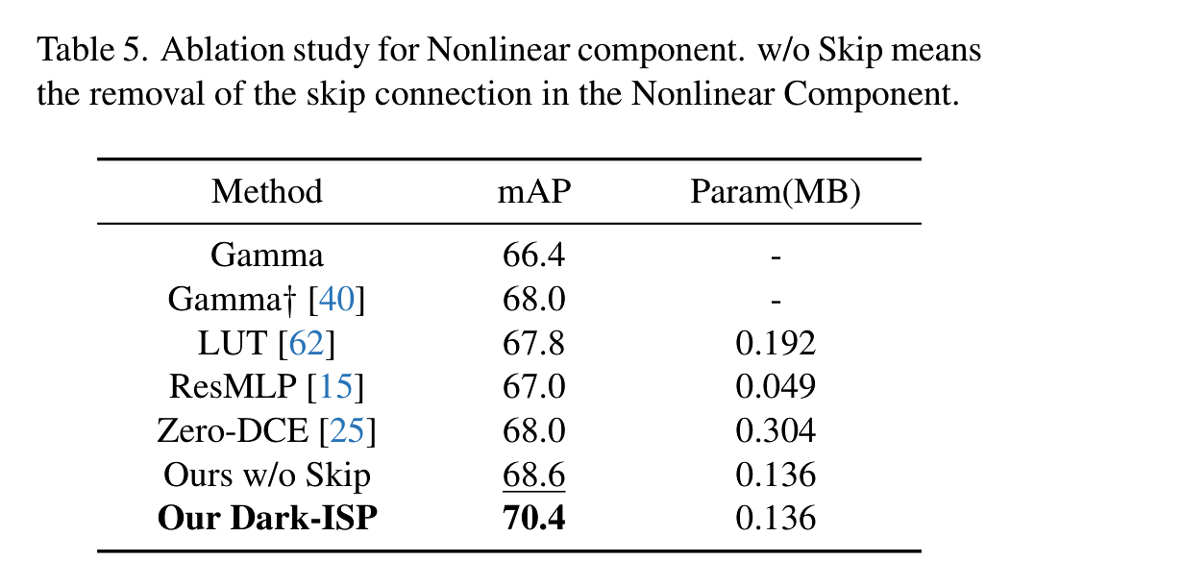
消融实验
消融结论
非线性单独(67.1) > 线性单独(66.6): 色调映射对低光照检测贡献大于颜色校正
两者组合(68.7): 线性+非线性互补; +Self-Boost(70.4): 级联引导再+1.7 mAP
多项式基设计: 精度最高(70.4)且参数最少(0.136MB), 优于 Gamma/LUT/Zero-DCE
所有 RAW 域方法均优于 RGB 域方法, 验证了 RAW 域的优势
来源: 原论文 Table 4, 5
Dark-ISP | ICCV 2025
12

Slide 13
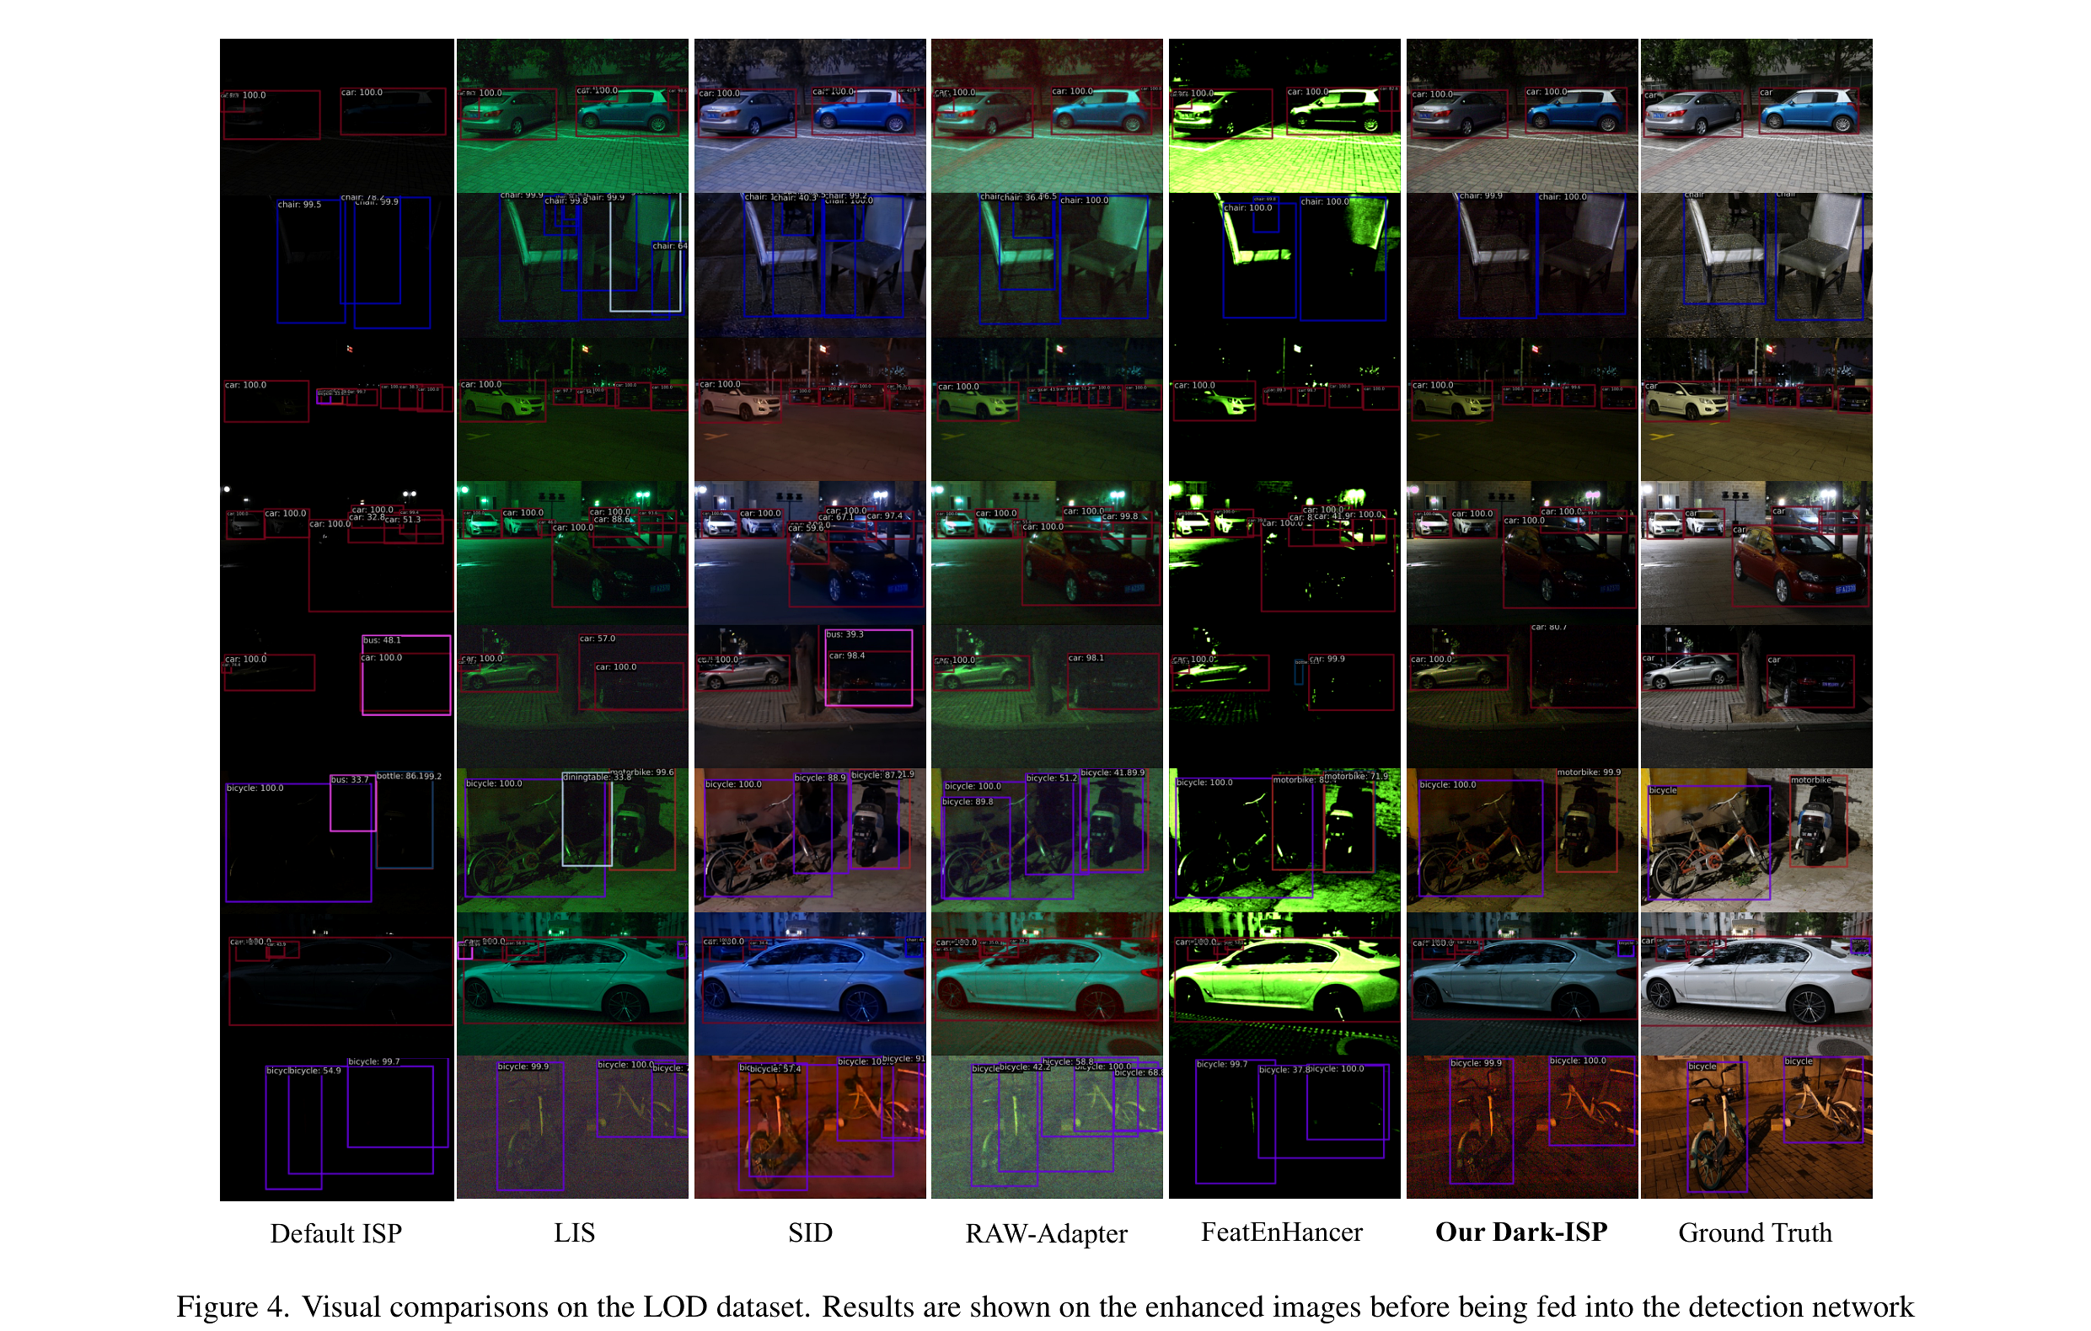
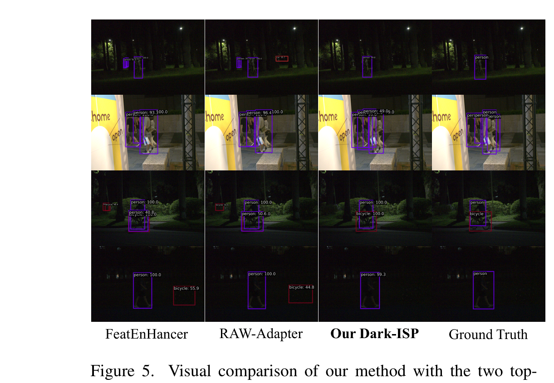
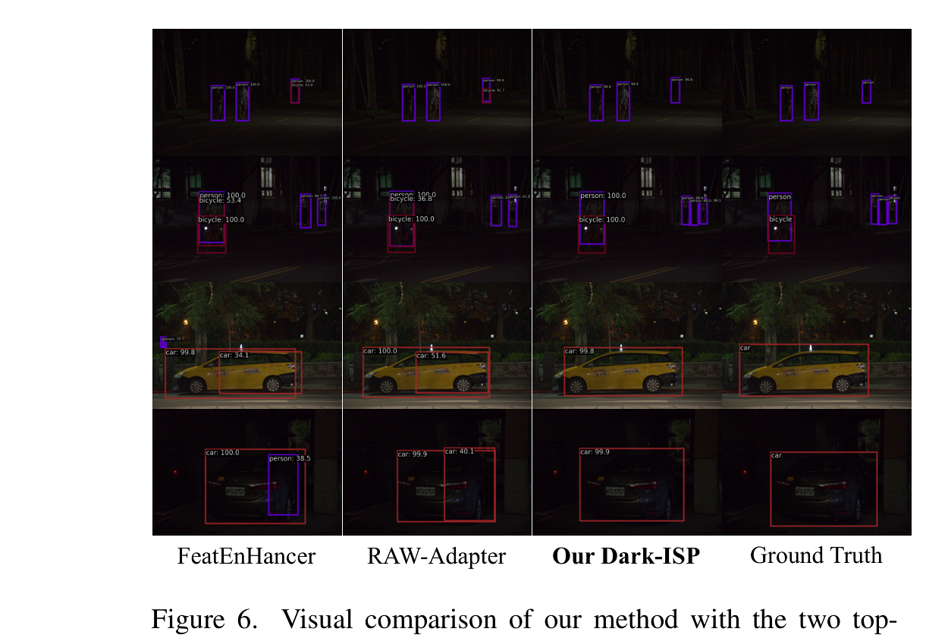
可视化结果
Fig.4 LOD 数据集: 7 列 = 7 种方法 (Default ISP | LIS | SID | RAW-Adapter | FeatEnHancer | Dark-ISP | GT)
观察: Dark-ISP 增强图像最接近 GT, 暗区目标检测框最完整, 漏检/误检最少
Fig.5 NOD-Sony (左) | Fig.6 NOD-Nikon (右) | 每图: 4 方法 x 4 场景 = 16 个子图
来源: 原论文 Fig.4,5,6 | NOD 用 Sony/Nikon 验证跨传感器泛化 | 所有结果均在 ResNet-50 骨干下
Dark-ISP | ICCV 2025
13

Slide 14
总结与启发
优点
局限
启发
轻量 0.136MB
物理可解释
跨传感器泛化
即插即用
合成/真实 RAW域差
多项式阶数固定
仅 ResNet 测试
未探索时序
低光照: 非线性>线性
RAW: 可微 ISP
水下: 改 CCM 适配
Self-Boost 可迁移
对四个研究方向的启发展开
低光照检测
非线性色调映射 > 线性颜色校正; 增强作为可微前置模块, 优于分离两阶段
RAW/sRGB
解耦 ISP > 黑盒端到端; 可微 ISP 即插即用, 可作为 RAW 域检测基准框架
水下/恶劣天气
框架天然可迁移: 只需调整 CCM 和基函数适配不同降质类型的物理特性
Self-Boost
适用于任意级联架构: 深层输出监督浅层, 无需额外标注, 通用性强
Dark-ISP | ICCV 2025
14

Slide 15
谢谢！欢迎提问
Dark-ISP: Enhancing RAW Image Processing for Low-Light Object Detection
ICCV 2025 | arXiv: 2509.09183 | Fudan University

